Slide 1



Slide 2
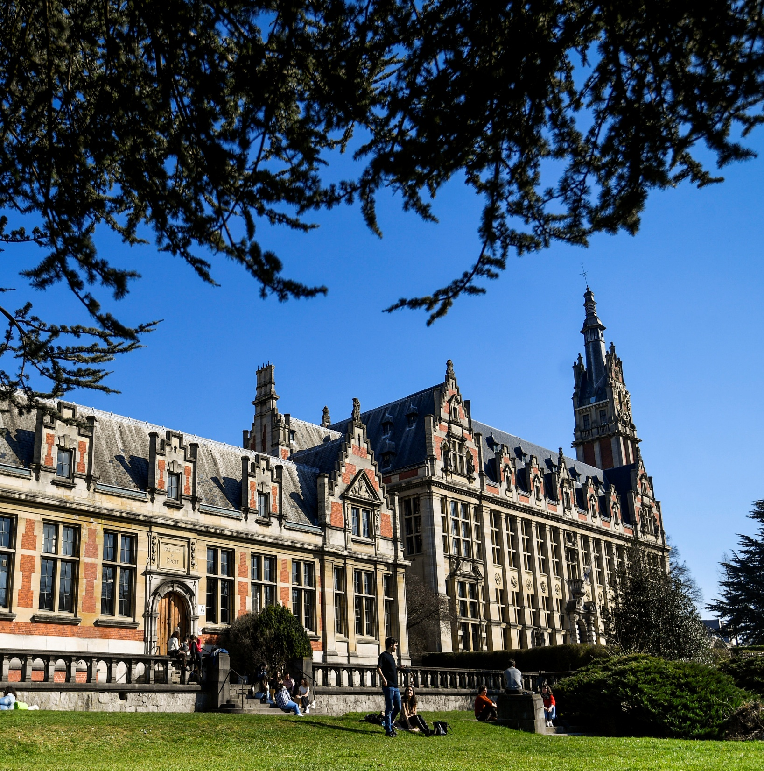

Gaël Vandenbroucke
Service de Mobilité Etudiante
Anouk Dupraz
ErasmusByTrain
Carole Traore
ULB Langues
Nicolas Rey
F9
Audrey Bilot
Etudiante - Témoignage

Slide 3

Introduction
Pourquoi partir ?
Où et comment partir ?
Eco-responsabilité
Préparation linguistique
Inclusion
Financements et Procédures
Erasmus+, c’est « + » que ce que vous croyez !
Partez une année, un quadrimestre, quelques mois, ou une semaine.

Slide 4



L’ULB ET L’INTERNATIONAL
Plusieurs décennies d’expérience, foires scientifiques, personnel international
Erasmus+ depuis 1987
Développement des échanges hors-Europe
Masters Erasmus Mundus
Masters conjoints, doubles diplômes
Partenariats privilégiés
G3, UNICA, TIME, CIVIS
Catalogue des BIP (programmes intensifs hybrides)
Programmes innovants

Slide 5
L’INTERNATIONAL ET VOUS
Opportunités de partir à l’étranger avec un financement et un suivi administratif et académique personnalisé
Opportunité d’embellir votre CV avec une ou plusieurs expériences internationales
Opportunité de perfectionner vos connaissances des langues étrangères
Opportunité de vous autonomiser
Opportunité de découvrir des cultures d’enseignement différentes
Opportunité de découvrir une région du monde en y habitant, en y étudiant et en y travaillant

Slide 6
QUELLES OPTIONS ?
En Europe
Erasmus+ « classique » d’un quadrimestre ou une année (certaines facultés)
Erasmus+ avec diplôme conjoint, double diplôme (certaines facultés)
Erasmus Belgica
Stages Erasmus+
BIP : Programmes intensifs hybrides Erasmus+
Hors-Europe
Séjours « Erasmus » d’un quadrimestre ou une année (certaines facultés)
Séjours avec diplôme conjoint, double diplôme (certaines facultés)
Stages hors-Europe (FAMES et ARES)

Slide 7
QUELLES OPTIONS ?
Etudes : Erasmus+ / Belgica / Séjours Hors-Europe
3-5 mois ou 8-10 mois à l’étranger, cours et examens passés à l’étranger
ECTS « ULB » remplacés par ECTS à l’étranger
Limité aux partenariats de votre faculté ou département
Stages : Erasmus+ / ARES / FAMES
2 mois et +, ou 1-6 mois avec l’ARES
Stages crédités uniquement
Choix libre du lieu de stage
BIP Erasmus+
Cours composée d’1 semaine à l’étranger + sessions virtuelles
Intégré à certains cours, en supplément des 60 ECTS ou en inscription « UESUP »
Plusieurs périodes de candidature (période en cours jusqu’au 31 octobre)

Slide 8
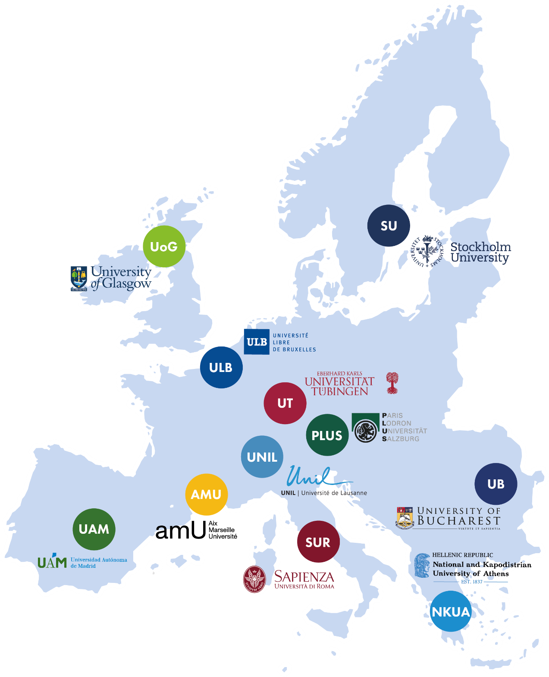



Slide 9
QUAND PARTIR?
BA BLOC 1 | BA BLOC 2 | BA BLOC 3 | MA BLOC 1 | MA BLOC 2 (ou+) | Doctorat
BIP (certaines facs) Apprendre une langue Valider un maximum de crédits | BIP (certaines facs) Candidater pour le BA Bloc 3 Stages (certaines facs) | BIP Erasmus+ Erasmus Belgica Séjours hors-Europe Stages Candidater pour le MA Bloc 1 | BIP Erasmus+ Erasmus Belgica Séjours hors-Europe Stages Candidater pour le MA Bloc 2 | BIP Erasmus+ Erasmus Belgica Séjours hors-Europe Stages | BIP Séjours de recherche Co-tutelles

Slide 10
Des programmes éco-responsables

Slide 11

Politique de voyage durable
La Commission Européenne vous y invite
Bonus financier en cas de voyage durable
La durabilité est l’une des 4 thématiques centrales du projet Erasmus+ 2021-27
L’ULB vous y invite aussi
Filtrez les destinations par accessibilité en transports en commun
Retrouvez nos liens utiles pour voyager durablement, vous meubler durablement
Faites partie de l’effort commun pour réduire l’empreinte carbone de l’ULB
Traversez et découvrez l’Europe, faites escale, prenez le temps de voyager
Sur place, adoptez un comportement éco-responsable

Slide 12
Politique de voyage durable
Partir en mobilité verte, en bref…

Slide 13


Slide 14


Slide 15
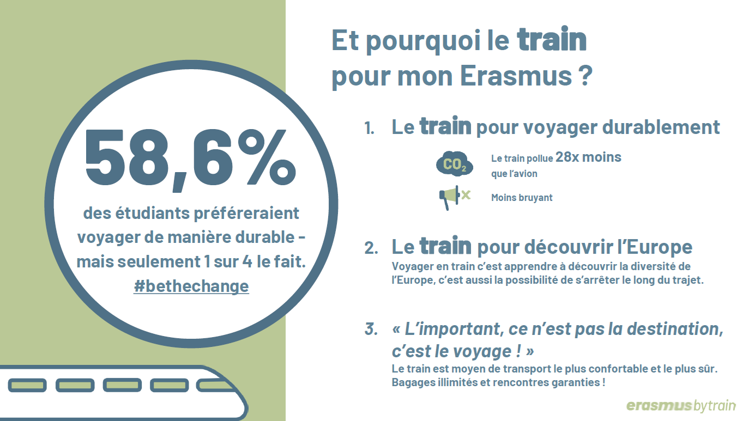

Slide 16


Slide 17
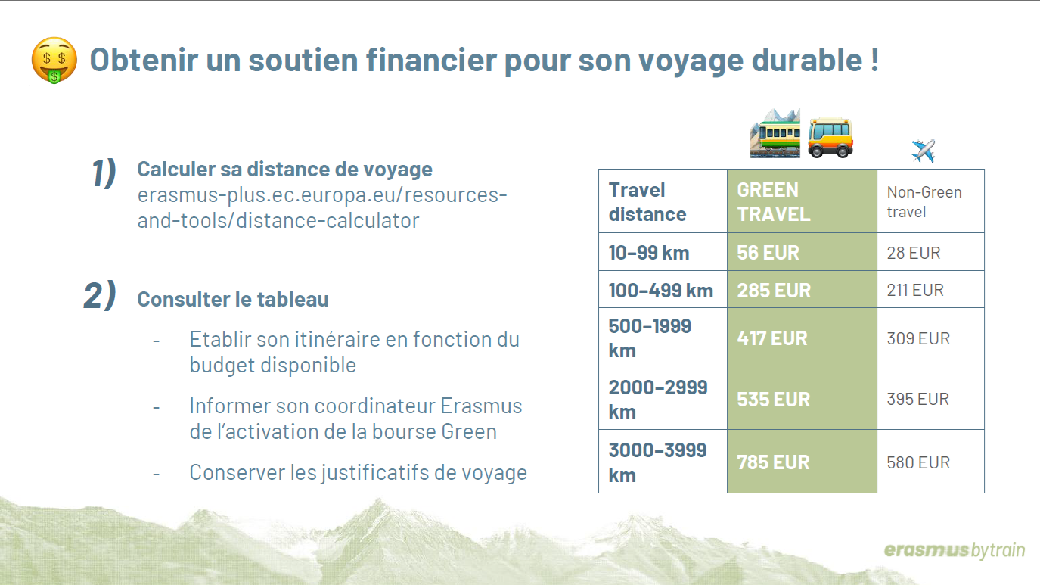

Slide 18
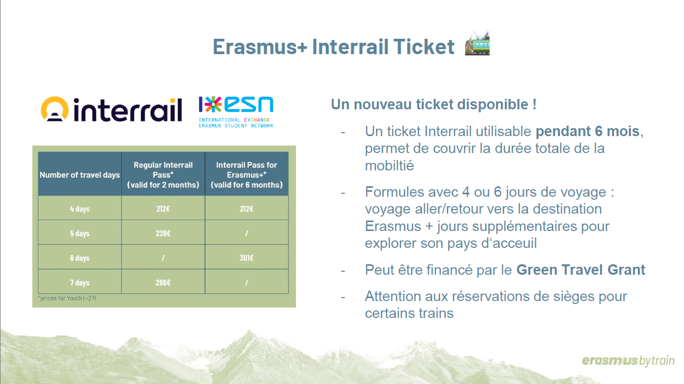

Slide 19


Slide 20


Slide 21
Préparation linguistique
ULB Langues
F9

Slide 22


Slide 23

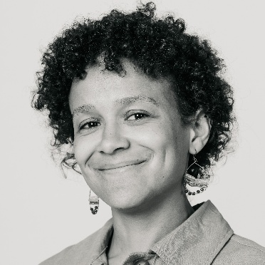
Carole TRAORÉ
Responsable administrative d’ULB Langues
Écrivez-nous!
langues@ulb.be
Visitez notre site:
Site web ULB Langues FR
ULB Langues website
Centre interfacultaire de langues de l’ULB
Accompagner les étudiant·es, le personnel dans le développement de leurs compétences linguistiques
Notre offre

Slide 24
Opportunités de mobilité internationale et de collaboration
Communication efficace dans un environnement international (CIVIS, universités partenaires, étudiant·es internationaux, etc.)
Bruxelles, ville multiculturelle et multilingue
POURQUOI
SE FORMER
EN LANGUES ?

Slide 25
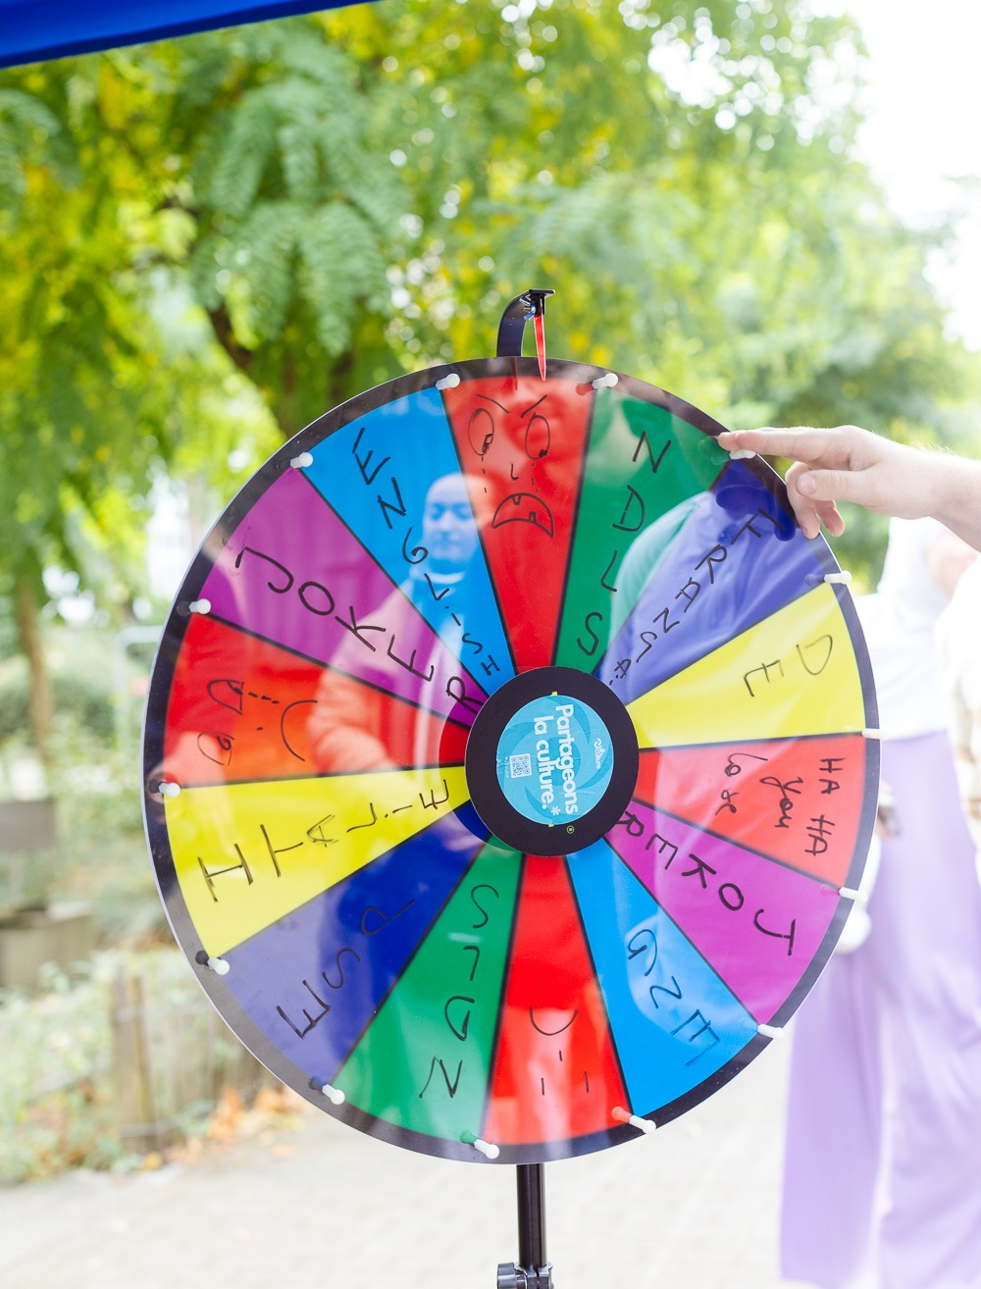
NOTRE OFFRE
Plusieurs activités
à combiner
tout au long de l’année académique

Slide 26

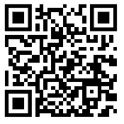

Scanner le QR code pour accéder à la page de réservation
Tables de conversation
Niveau : avoir les bases pour pouvoir converser dans la langue
FR, EN, NL, DE, IT, ES, PT, ZH & RU au Solbosch I EN, FR à Erasme
Ouvert aux personnels académique, scientifique, ATGS, aux étudiant·es, doctorant·es, post- doctorant·es et chercheur·es
Organisées plusieurs fois par semaine durant la pause déjeuner Q1+ Q2
Animées par des étudiant·es natif·ves
Converser sans pression académique ou professionnelle dans un cadre convivial et décontracté
Réservation de créneaux via cette page UV I Réserver un créneau
👉🏾

Slide 27
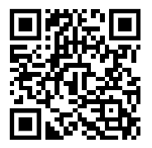

Scanner le QR code pour accéder à la page Web et toutes les infos
Language Boost
Niveau intermédiaire (B1) à niveau avancé (C2)
FR, EN
Ouvert aux personnels académique, scientifique, ATGS, aux étudiant.es, doctorant·es, post-doctorant·es et chercheur·euses
Campus du Solbosch dans les locaux d’ULB Langues
3 sessions de 6 semaines par an dont 1 réservée uniquement aux personnels
Forme hybride d’apprentissage en autonomie, avec accompagnement et séances de coaching (ateliers, visite, workshop, etc.)
Renforcer les compétences linguistiques de manière flexible et autonome
Inscription lors des séances d’information en priorité
👉🏾

Slide 28
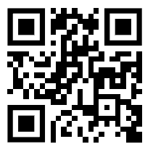

Scanner le QR code pour accéder à la plateforme Tandems
Tandems linguistiques
Niveau : avoir les bases pour pouvoir converser dans la langue choisie
Former un duo avec un·e étudiant·e natif·ve de la langue que l’on souhaite pratiquer
Réservés aux étudiant.es ET étudiant·es en mobilité internationale
Plusieurs types de tandems Q1 + Q2
Possibilité de l’intégrer au PAE (acquisition de crédits) en fonction du type de tandem
Plateforme pour trouver la bonne personne I Trouver son binôme
Échange simple et convivial : deux langues, deux cultures, un apprentissage partagé
👉🏾

Slide 29
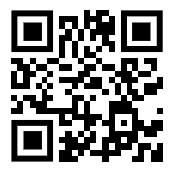

Cours de langues F9
Niveau pré-A1 à niveau B1 en fonction de la langue
Améliorer ses compétences linguistiques en dehors de son cursus
Donnés par des professeur·es extérieur·es à l’ULB, de l’école de langue F9
FR, EN et NL donnés dans les locaux de l’ULB
Ouvert aux étudiant·es ET étudiants en mobilité internationale
Pas d’acquisition de crédits possible
Deux formules : cours tout au long de l’année académique (mensuels) OU pendant les vacances universitaires (intensifs)
Cours Q1 + Q2 (mensuels) 2x/semaine en soirée
Cours intensifs Q1 + Q2 5x semaine en matinée
Inscription via la page UV de la F9 : Néerlandais I Anglais I Français

Slide 30



Vous êtes étudiant·e et vous souhaitez améliorer votre anglais, voici un exemple de combinaison possible :
Pourquoi choisir ?
Q1
Q2
Toutes ces activités gratuites sont complémentaires
et peuvent se combiner pour atteindre vos objectifs !
=

Slide 31





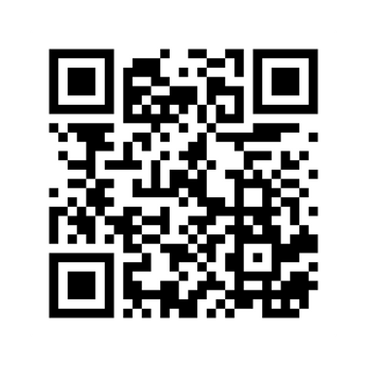

TEST DE LANGUES
Où ?
Avec F9 Languages in Brussels
Les tests d’anglais et de néerlandais se font en ligne. Ceux de français et d’espagnol auront lieux dans nos bureaux à F9 Languages, Boulevard Louis Schmidt 87, 1040 Bruxelles.
Combien ?
42 Euros au lieu de 55 Euros pour les étudiants de l’ULB.
Comment ?
L’examen se compose d’une partie écrite qui dure 1 heure et d’une partie orale qui dure 15 minutes
Accéder à
via
Tests conformes au CECR
4 compétences :
Expression orale
Expression écrite
Lecture
Audition

Slide 32



Espagnol :
  27 octobre à 11h
  17 novembre à 11h00
  15 décembre à 11h00
à 9h00 :
  5 janvier
  7 janvier
  9 janvier
  12 janvier
  14 janvier
  19 janvier
  21 janvier
  4 février
Quand ?
Anglais: à 9h00
  22 octobre
  26 novembre
  10 décembre
  12 décembre
  7 janvier
  14 janvier
  21 janvier
  2 février
  4 février
  9 février
Néérlandais :
  24 octobre à 9h30
  25 novembre à 16h00
  17 décembre à 16h30
(heures indiquées pour l’examen oral)
Des tests de portugais, d’italien et d’allemand peuvent également être organisés sur demande (cf. site web)
Scannez notre pour être au courant des futures dates des tests de langues
Notes:
ANG Peter 9h00 22-oct
NL Raf 9h30 24-oct
ESP Carles 11h00 27-oct
ESP Carles 11h00 17-nov
NL Raf 16h00 25-nov
ANG Peter 9h00 26-nov
ANG Peter 9h00 10-déc
ANG Peter 9h00 12-déc
ESP Carles 11h00 15-déc
NL Raf 16h30 17-déc
ANG Peter 9h00 7-janv
ANG Peter 9h00 14-janv
ANG Peter 9h00 21-janv
ANG Peter 9h00 2-févr
ANG Peter 9h00 4-févr
ANG Peter 9h00 9-févr

Slide 33
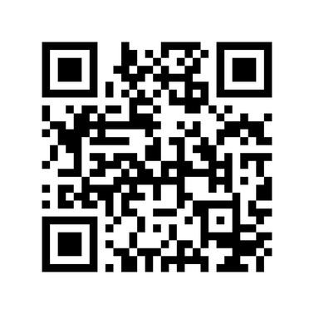

COURS PRÉPARATOIRES - TOEFL
Comment ?
Leçons individuelles sur-mesure, selon votre niveau et l’objectif du test
Cours en présentiel dans nos bureaux ou en ligne
65 euros de l’heure
ET réduction exclusive pour le passage de votre test !
Où ?
Combien ?
Inscription via ce QR !

Slide 34
Des programmes inclusifs et accessibles à tous

Slide 35
ETUDIANTS A MOINS D’OPPORTUNITES
ETUDIANTS A BESOINS SPECIFIQUES
Statut prioritaire
Etudiants garantis d’obtenir une bourse de mobilité
Montant de la bourse plus élevé
Forfait transport pour les mobilités hors-Europe
Remboursement des tests de langue imposés par l’université d’accueil
Catégories officielles en FWB
Les étudiants allocataires d'une bourse de la FWB l'année précédant le départ
Les étudiants bénéficiaires du RIS via un CPAS
Les étudiants soutenus par le Service Social Etudiant
Les étudiants à besoins spécifiques dont les conditions personnelles au niveau physique, mental ou médical sont telles que sa participation au projet ou à l’action de mobilité ne serait pas possible sans un soutien financier complémentaire
Les étudiants jobistes ayant travaillé plus de 650h par année civile (hors vacances scolaires)
Les étudiants ayant le statut d’aidant proche
Les étudiants « parent solo » qui partent avec un enfant qui n’est pas encore dans l’enseignement obligatoire

Slide 36
BIP -
Programmes intensifs hybrides

Slide 37
BIP – Programmes intensifs hybrides
Durée
Une semaine de présentiel à l’étranger
Sessions à distance
Reconnaissance académique
Intégration dans le PAE (rare)
Crédit supplémentaire gratuit (au-delà de 60 ECTS)
Inscription « UESUP »
De 3 à 6 ECTS
Examen ou travail à remettre
Destinations
Essentiellement les universités CIVIS
Choix basé sur le cours et sa thématique et non sur la destination

Slide 38


BIP – Programmes intensifs hybrides

Slide 39
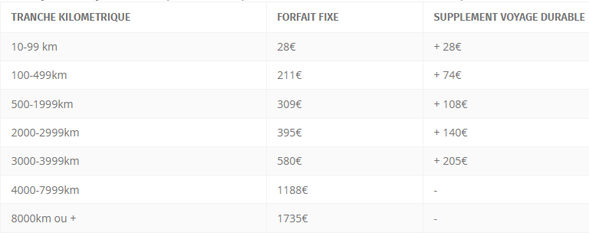
BIP – Programmes intensifs hybrides
Procédure
https://civis.eu/en/civis-courses
Échéance 31 octobre pour cet appel
Validation de la faculté requise
Possibilité de procédures facultaires pour des BIP hors CIVIS
Financement
79€ par jour (7 jours min.)
+ 2 jours si voyage durable
+ forfait distance ------------>
+ 100€ si AMO

Slide 40
Stages à l’étranger

Slide 41
Stages à l’étranger
Reconnaissance académique obligatoire
Stage prévu et crédité dans votre PAE
Poids de 3 ECTS minimum
Durée
De 2 à 12 mois (Erasmus+), 4 mois de financement par an maximum
De 1 à 6 mois(ARES)
De 2 à 12 mois (FAMES Hors-Europe), 4 mois de financement par an maximum
Autres possibilités de stages courts dans certains facultés, non financés
Destinations
Choix libre parmi des universités, entreprises, ONG, etc.
En Europe uniquement pour un financement Erasmus+ (Zone Erasmus+)
Liste de 31 pays hors-Europe (ARES) pour les stages « coopération »
Reste du monde (FAMES), hors pays à risque

Slide 42
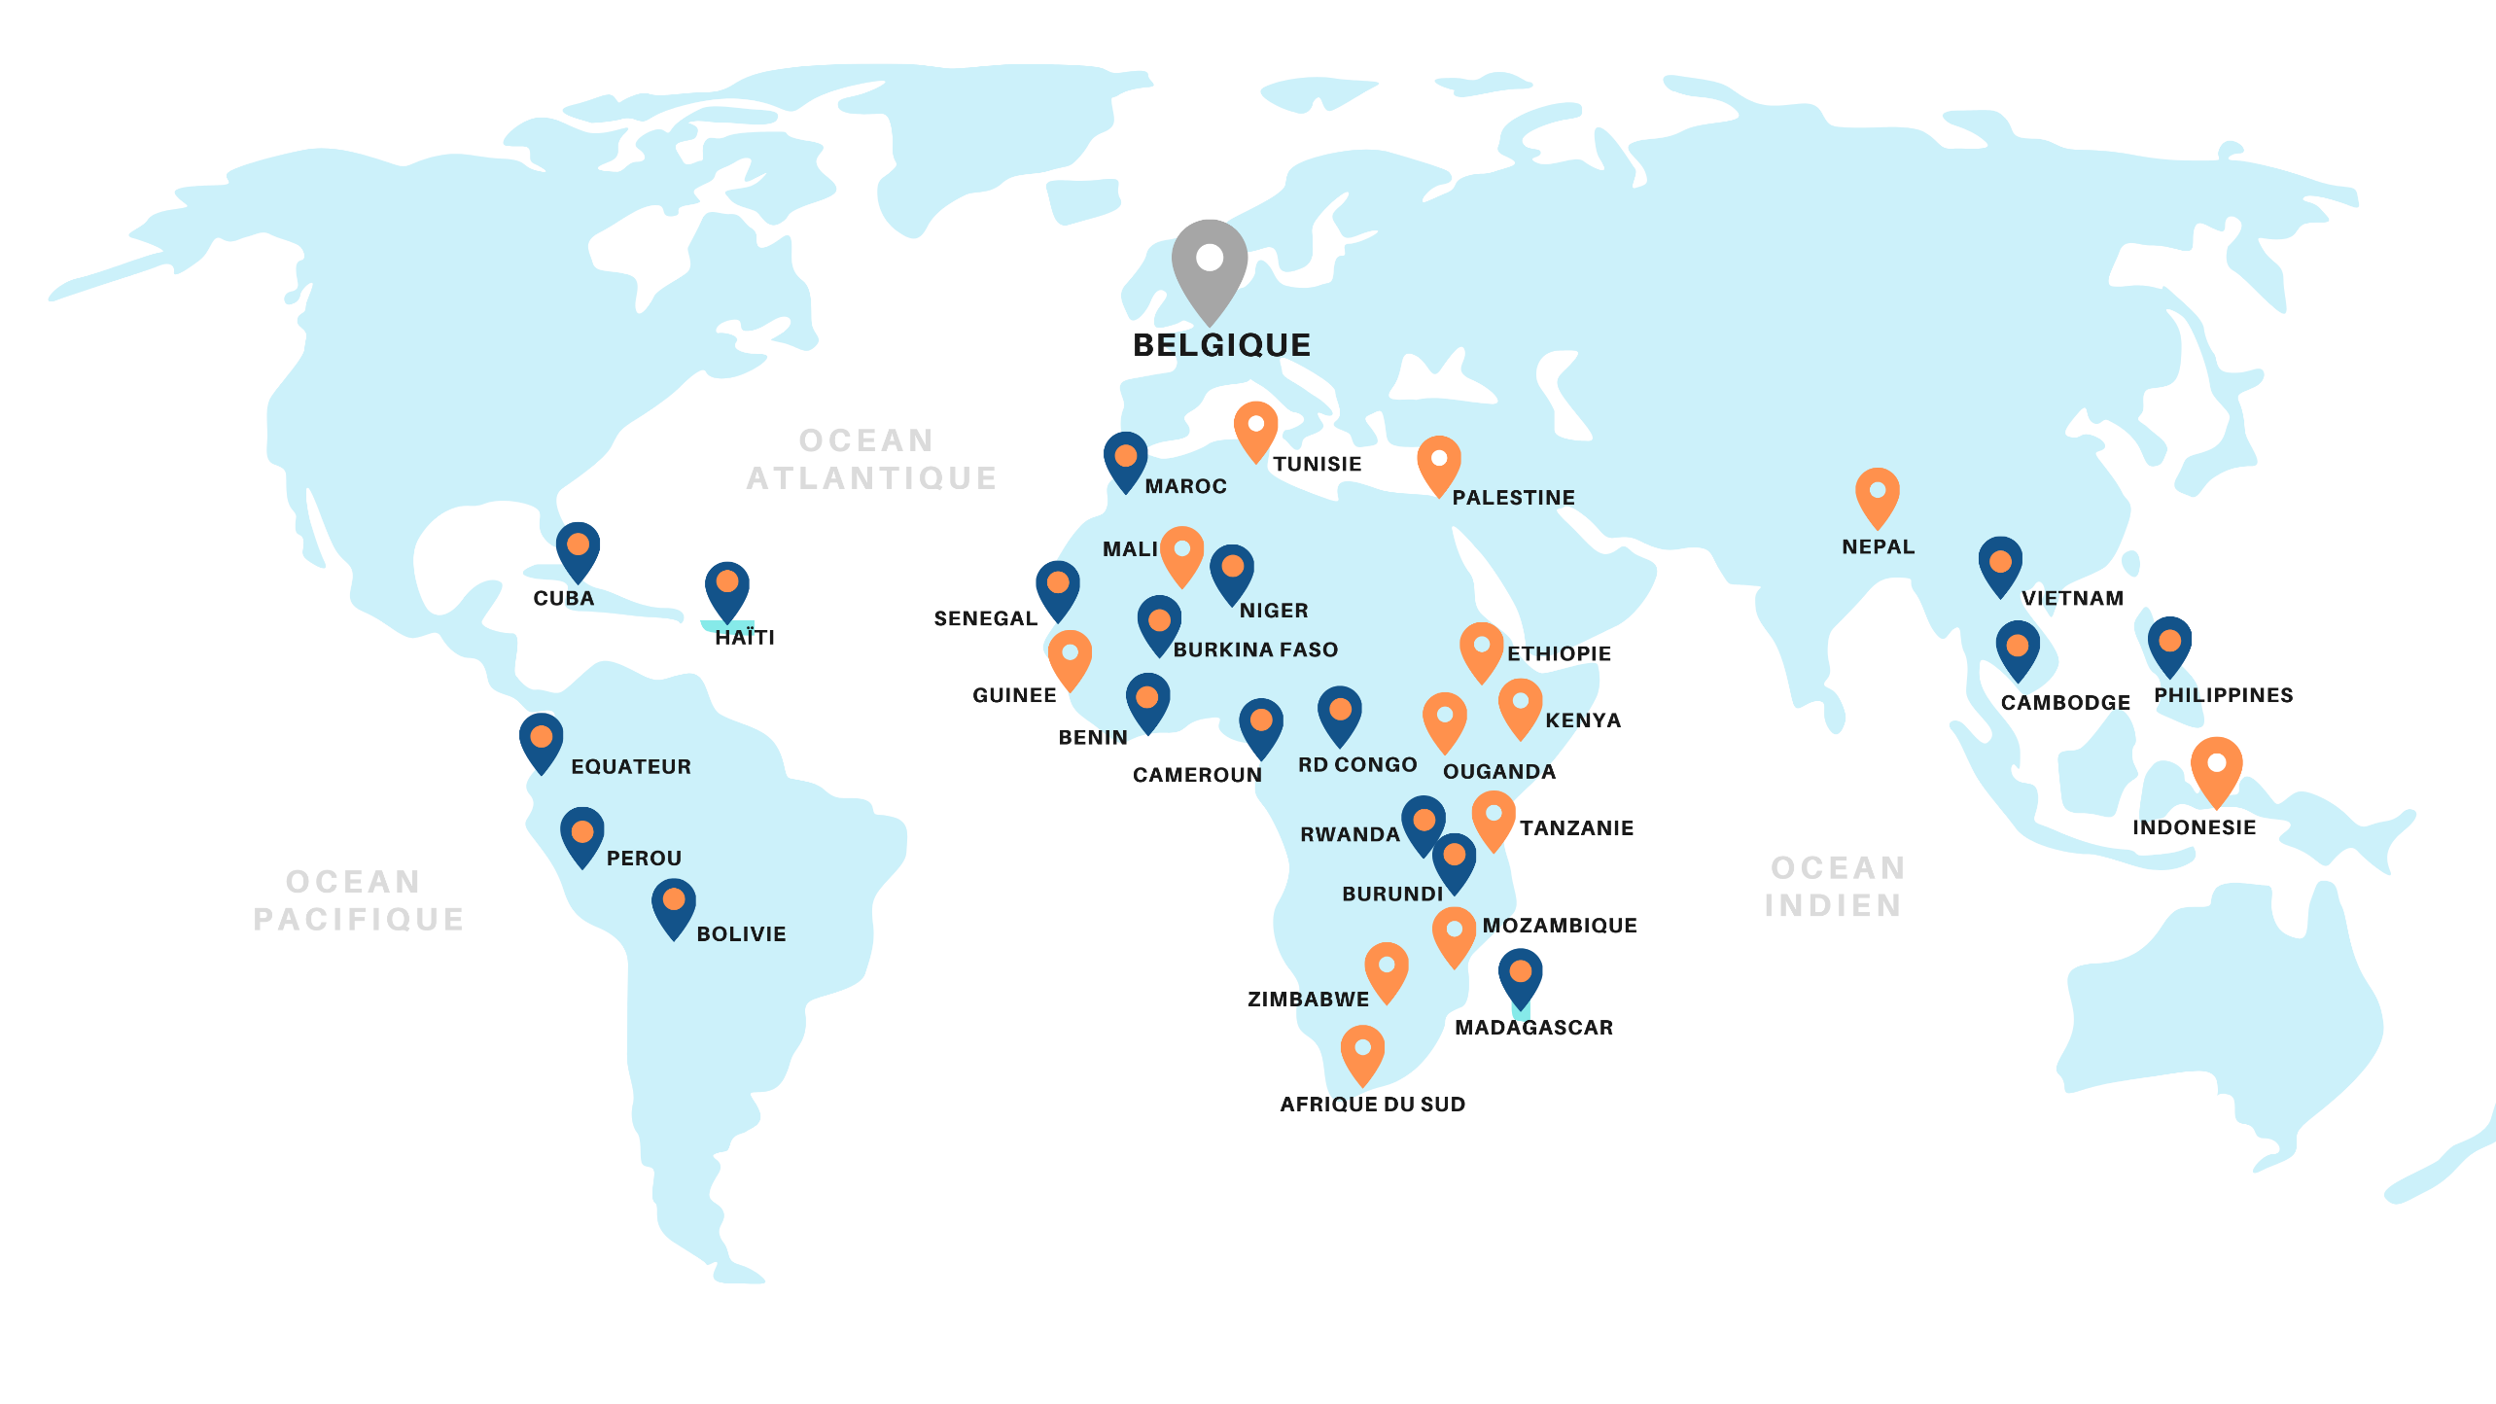
31 Pays éligibles

Slide 43
Stages à l’étranger
Procédure
Trouver le lieu de stage par vous-même, ou avec l’aide de votre faculté
Faire signer une convention de stage (maître de stage + faculté ULB)
Soumettre une demande de financement :
Erasmus+ | ARES Stage ou mémoire | FAMES
Europe | Hors-Europe, 31 pays | Hors-Europe, autres pays
Demande en ligne dernier délai 30 jours avant le début du stage ulb.be/erasmus | 2 appels : 11 octobre et 11 novembre ulb.be/erasmus | 2 appels : 11 octobre et 11 novembre ulb.be/erasmus
Premier arrivé, premier servi | Entre 10 et 20 places par appel | 1 seule place par faculté
Pas de sélection | Sélection par le comité Coopération de l’ULB | Sélection par la Faculté
Bourses de 690 à 750€ par mois +250€/mois pour les AMO + forfait transport jusque 1735€ | Forfait transport jusque 1735€ + mensualité entre 160 et 330€/mois pour les AMO uniquement | De 700 à 750€ par mois +250€/mois pour les AMO + forfait transport jusque 1735€ pour les AMO

Slide 44
Microprojets ARES-CCD
Service International

Slide 45
Qu’est-ce qu’un microprojet étudiant·es ?
- Financement octroyé à un groupe d’étudiant·es de l’ULB & un groupe d’étudiant·es d’une université d’un pays partenaire de l’ARES
Pour monter et réaliser un projet de coopération sur une thématique de développement durable entre le 1er septembre 2027 et le 31 août 2028.
Échéance : 18 mai 2027

Slide 46
31 Pays éligibles

Slide 47
Calendrier :
Projet à réaliser entre le 1er septembre 2027 et le 31 août 2028
Financement :
Maximum 20.000€ / microprojet
Conditions principales :
- Être inscrit·es à l’ULB depuis l’introduction jusqu’à la clôture du projet
- Avoir un·e promoteur·rice à l’ULB & un·e promotrice dans l’établissement du pays partenaire

Slide 48
Constitution du dossier
1/ Introduction des candidatures dans la plateforme Giraf (de l’ARES)
2/ Soumettre un tableau budgétaire du microprojet reprenant les catégories de frais éligibles (canevas à télécharger sur Giraf)
3/ Déclaration de parrainage remplie par le·a promoteur·rice du pays partenaire de l’ARES
Date limite de candidature : 18 mai 2027 (ouverture le 08 février 2027)
Contact : financements.international@ulb.be

Slide 49
Séjours de longue durée

Slide 50

Témoignage
Audrey BILOT
Faculté de Philosophie et Sciences Sociales
Séjour à l’Université de Montréal
2025-26

Slide 51
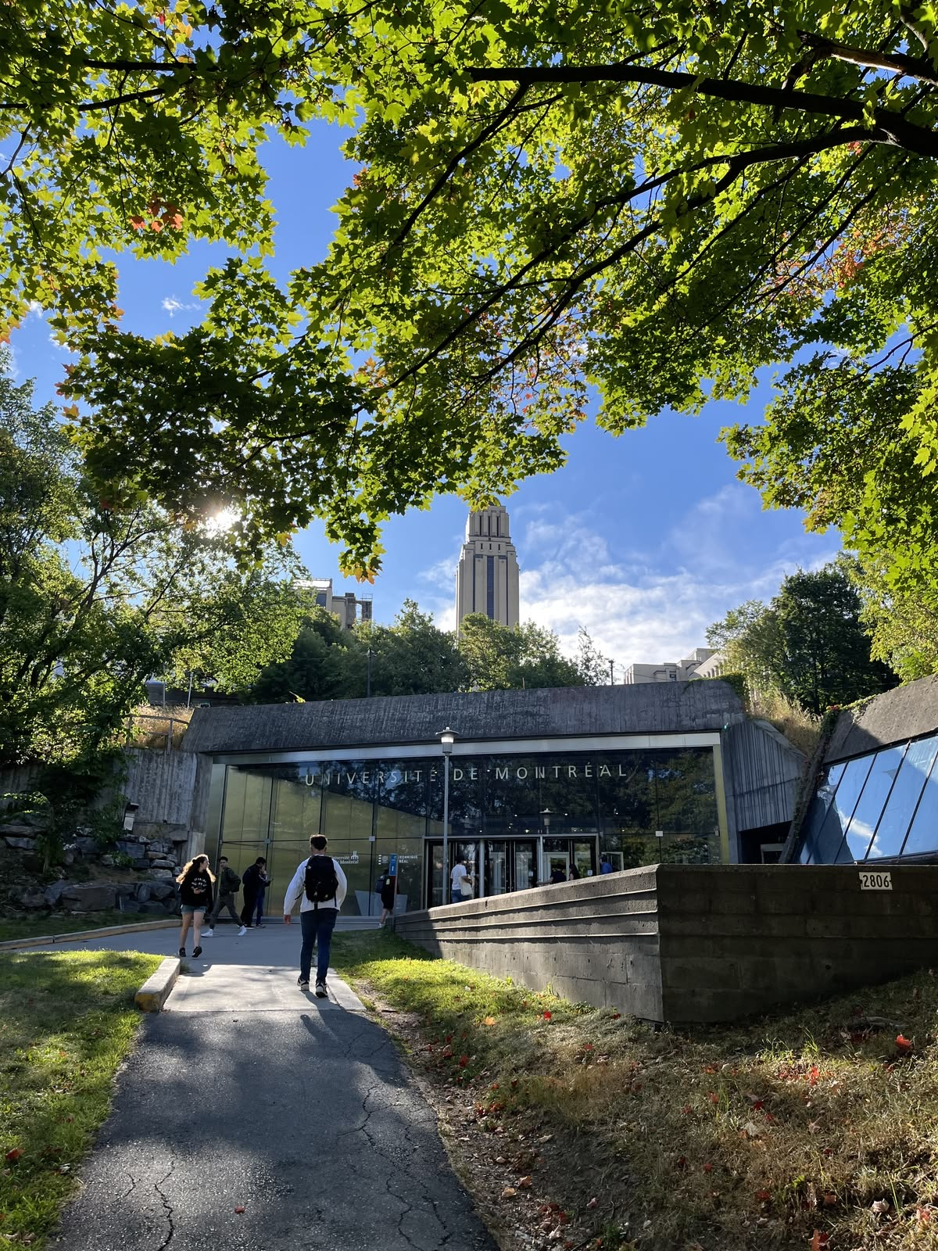

Slide 52


Slide 53
Séjours de longue durée

Slide 54
Séjours de longue durée

Slide 55
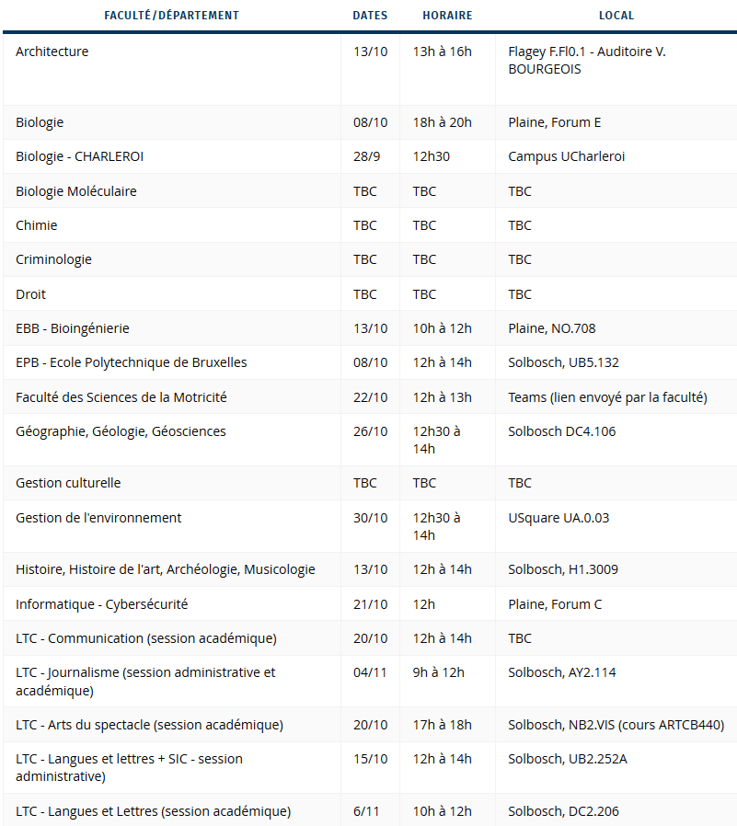
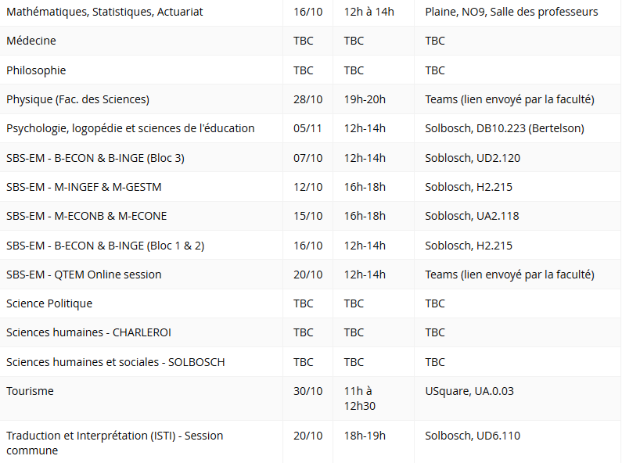
Séjours d’étude – longue durée
Sessions d’info facultaires

Slide 56
Séjours d’étude – longue durée
Reconnaissance académique
Equivalences de cours à trouver (consignes par faculté/filière) -> Learning Agreement
Notes converties (grades ECTS)
2ème session sur place sauf solution à distance
Durée
Un quadrimestre entier ou une année entière (dépend des facultés et filières)
Destinations
Carte des destinations : https://www.ulb.be/fr/partir-en-echange/avant-le-depart
Limité par filière/domaine d’études
Destinations CIVIS accessibles à tous
Hors-Europe : plusieurs conventions institutionnelles

Slide 57
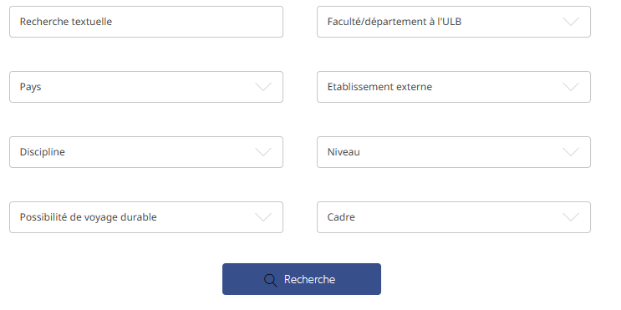
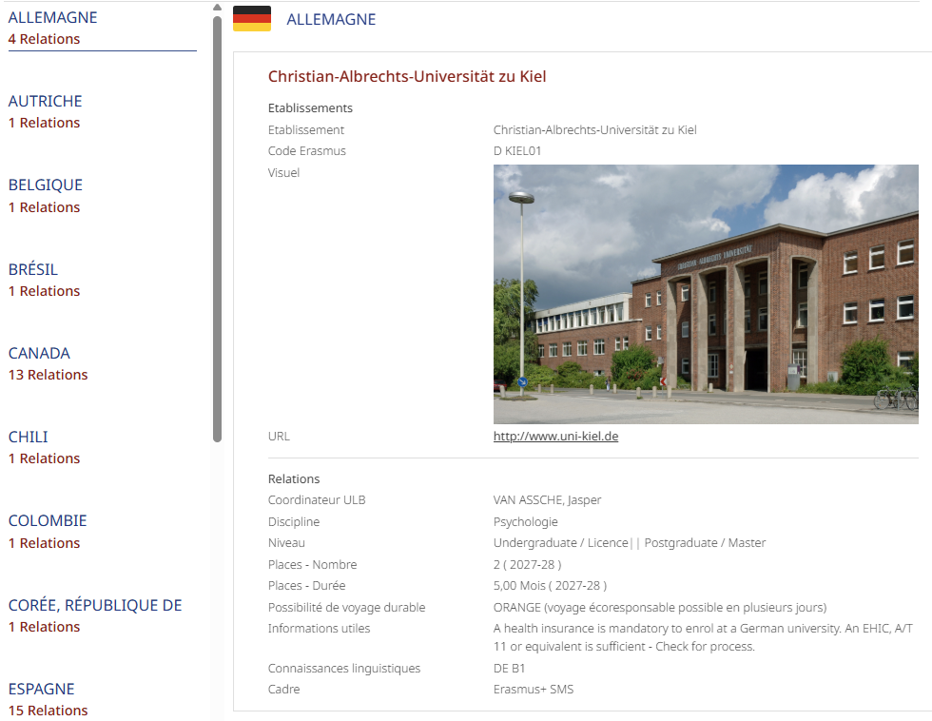

Slide 58
Séjours d’étude – longue durée

Slide 59
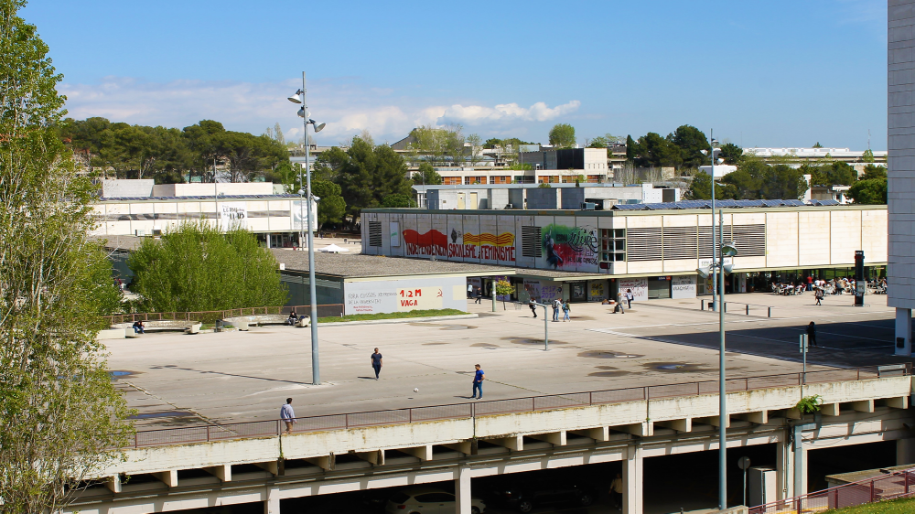
Séjours d’étude – longue durée

Slide 60
Séjours d’étude – longue durée
Europe et Hors-Europe
Procédure, 1ère partie
Candidature en faculté uniquement
Postuler au Q1 pour un départ au Q1 ou Q2 l’année académique suivante
Sélection hors-Europe en décembre-janvier
Sélection Erasmus+ et conventions facultaires en février
Consultez l’UV, le site de la faculté ou contactez le responsable Erasmus de votre filière : https://www.ulb.be/fr/partir-ou-venir-en-echange/vos-contacts-mobilite-en-faculte
Procédure, 2ème partie
Dossier pour l’université partenaire
VISA (pour séjours hors-Europe)
Test de langue à valider ?
Réservation des tickets de voyage – Assurance annulation ?
Réussite de l’année en cours (conditions par filière)

Slide 61
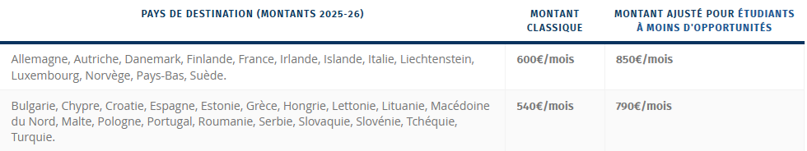
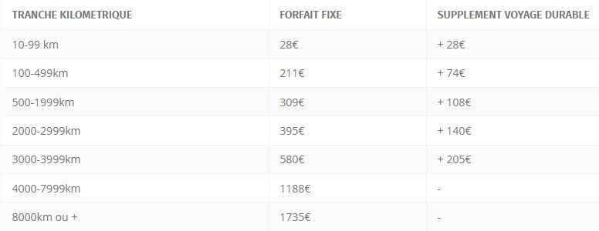
Séjours d’étude – longue durée
Financement Erasmus+
Bourse automatique et garantie
Bourse limitée à 4 mois par quadrimestre pour les non-AMO
70% versé à la signature du contrat, solde en fin de séjour
Lié à la mise en ordre du dossier Erasmus+
Montant mensuel :
+
Forfait transport :

Slide 62
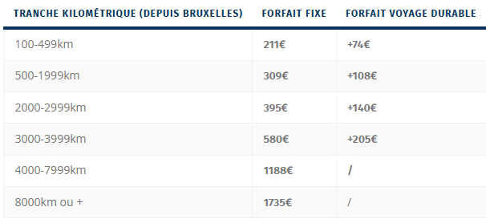
Séjours d’étude – longue durée
Financement FAMES (Hors-Europe)
Bourse non automatique et non garantie (demande de bourse en avril/mai), sauf prioritaires :
  Etudiants à moins d’opportunités (AMO)
  Etudiants de T&I en russe, chinois, arabe (obligation de départ hors-Europe)
  Destinations privilégiées (Partenaires africains de CIVIS)
NON- AMO : Montant mensuel de 700€/mois, limité à 4 mois par quadrimestre
AMO : Montant mensuel de 950€/mois, non limité + forfait transport :

Slide 63
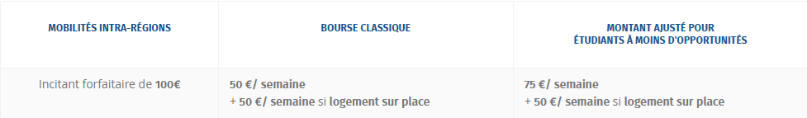
Séjours d’étude – longue durée
Financement Belgica
Bourse automatique et garantie
Maximum 12 mois de bourse Erasmus+ par cycle et 12 mois de bourses FAMES/Belgica par cycle
Maximum 1 bourse Erasmus+ (BIP, Stage, Longue durée) par année académique

Slide 64
Séjours d’étude – longue durée
Préparation
Apprentissage de la langue ou séjour en français ?
Recherche de logement, quels quartiers, quel coût ? Résidence universitaire ou non ?
Prendre rendez-vous avec le Service Social Etudiant
Découverte de la culture, quelles particularités, quelles interdictions ?
Planification de voyages sur place, découverte du pays
Prévenir sa mutuelle (carte européenne d’assistance maladie)
Rejoindre la section ESN locale
Participer au Cocktail des Ambassadeurs, se créer un réseau
Vérifier les frais de retrait à l’étranger, prévoir une solution sans frais pour recevoir la bourse
Scanner vos documents (carte d’identité, carte de banque), au cas où
Ne pas oublier de vous réinscrire à l’ULB !
ulb.be/erasmus

Slide 65






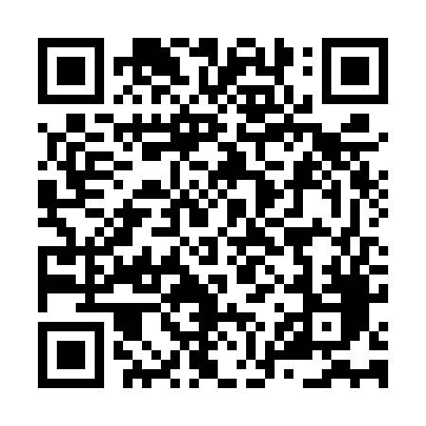


NOUS CONTACTER
@erasmusulb
Bip@ulb.be
@erasmusulb

